Slide 1
MÔN: Địa lí

Slide 2

KHỞI ĐỘNG

Slide 3

0
0
4
3
5
2
1
Hãy chọn ý đúng
1. Nghề chính của người dân ở Hoàng Liên Sơn là gì?
A. Nghề thủ công.
B. Nghề đánh bắt cá
Đáp án: C
C. Nghề nông
D. Nghề khai thác khoáng sản

Slide 4
0
0
4
3
5
2
1
Hãy chọn ý đúng
2. Nghề thủ công truyền thống ở Hoàng Liên Sơn là :
A. Dệt, may, đánh cá, làm nông.
B. Thêu, đan lát, đúc đồng, cơ khí
C. Dệt, may, thêu, đan lát, rèn, đúc...
Đáp án: C
D. Dệt, may, thêu, đan lát, khai thác khoáng sản...

Slide 5
0
0
4
3
5
2
1
Hãy chọn ý đúng
3. Khoáng sản được khai thác nhiều nhất ở Hoàng Liên Sơn là:
A. A- pa - tít.
B. Đồng
Đáp án: A
C. Chì
D. Kẽm

Slide 6

Thứ năm ngày 7 tháng 10 năm 2021
Địa lí
Trung du Bắc Bộ

Slide 7

1. Vùng đồi với đỉnh tròn, sườn thoải.

Slide 8
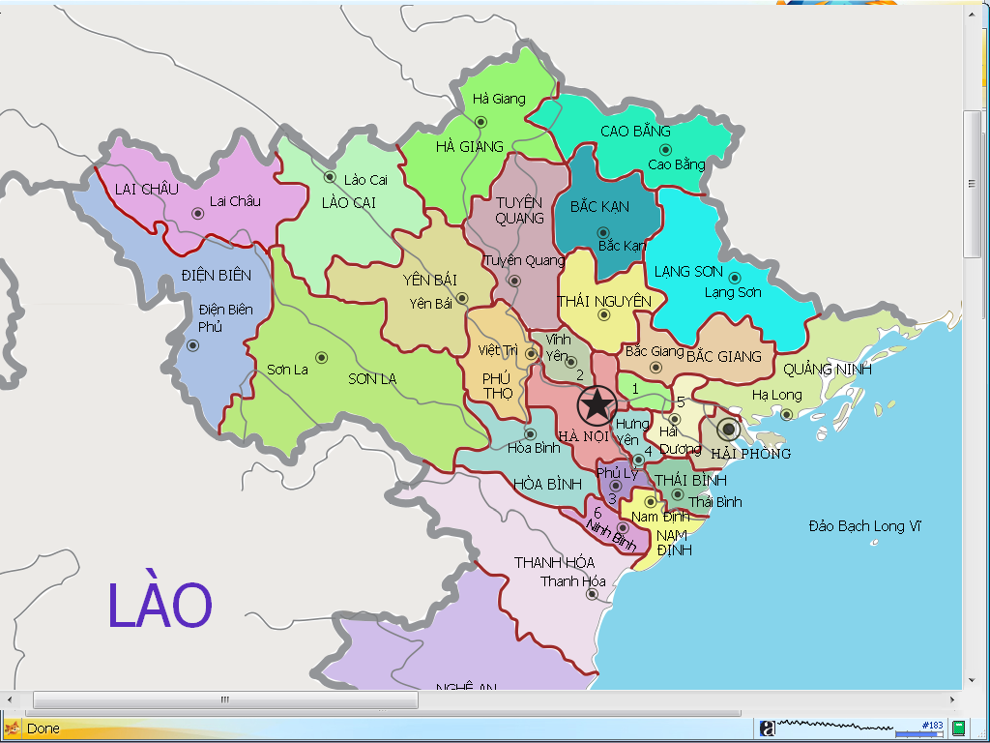
Thái Nguyên, Phú Thọ,
Vĩnh Phúc, Bắc Giang
1. Vùng đồi với đỉnh tròn, sườn thoải
VĨNH
PHÚC

Slide 9
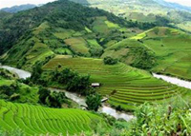
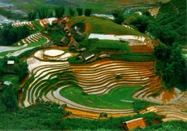

Vùng núi với đỉnh tròn, sườn thoải
Nằm giữa miền núi và đồng bằng

Slide 10
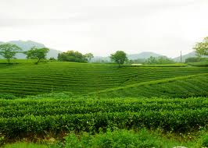
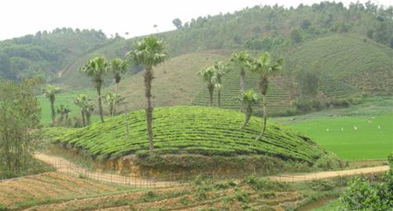
+ Trung du Bắc Bộ là vùng đồi
+ Vùng đồi với đỉnh tròn, sườn thoải, xếp cạnh nhau như bát úp.
+ Mang dấu hiệu vừa của đồng bằng vừa của miền núi.

Slide 11
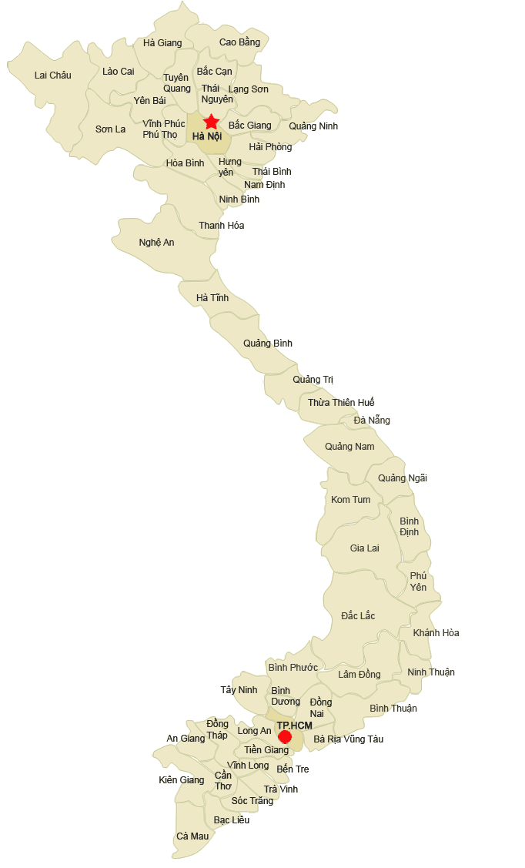
Đọc mục 1 trong SGk trang 79
Các vùng đồi này nằm ở tỉnh nào?
Thái Nguyên, Phú Thọ, Vĩnh Phúc, Bắc Giang
Em hãy cho biết vùng trung du có nét riêng biệt gì?
Mang những dấu hiệu vừa của đồng bằng vừa của miền núi.
Em hãy xác định trên bản đồ Việt Nam những tỉnh có vùng trung du nêu trên.

Slide 12
1. Vùng đồi với đỉnh tròn, sườn thoải
Là vùng đồi
Trung du
Bắc Bộ
Các đỉnh tròn, sườn thoải
xếp cạnh nhau như bát úp
Mang dấu hiệu vừa của đồng
bằng vừa của miền núi

Slide 13
2. Chè và cây ăn quả ở trung du.

Slide 14
Đọc phần 2 - SGK và trả lời câu hỏi:
Trung du bắc bộ thích hợp cho việc trồng cây gì?
Vùng Trung du thích hợp cho diều kiện phát triển cây ăn quả và cây công nghiệp ( nhất là cây chè)
Quan sát hình 1 và hình 2 cho biết loại cây nào có ở Thái Nguyên và Bắc Giang ?

Slide 15
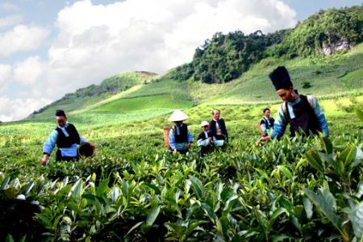
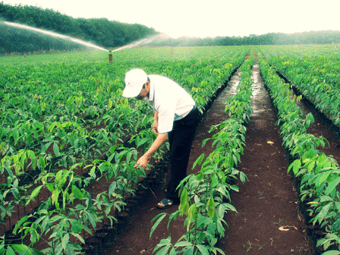
Hình 1: Đồi chè ở Thái Nguyên
Hình 2: Trang trại trồng vải ở Bắc Giang
Chè được trồng đề làm gì?
Em xác định vị trí của hai địa phương này trên bản đồ Việt Nam .

Slide 17
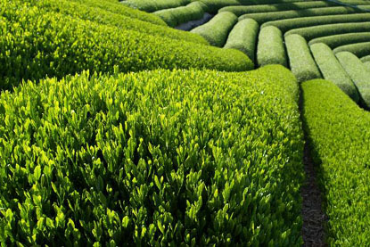
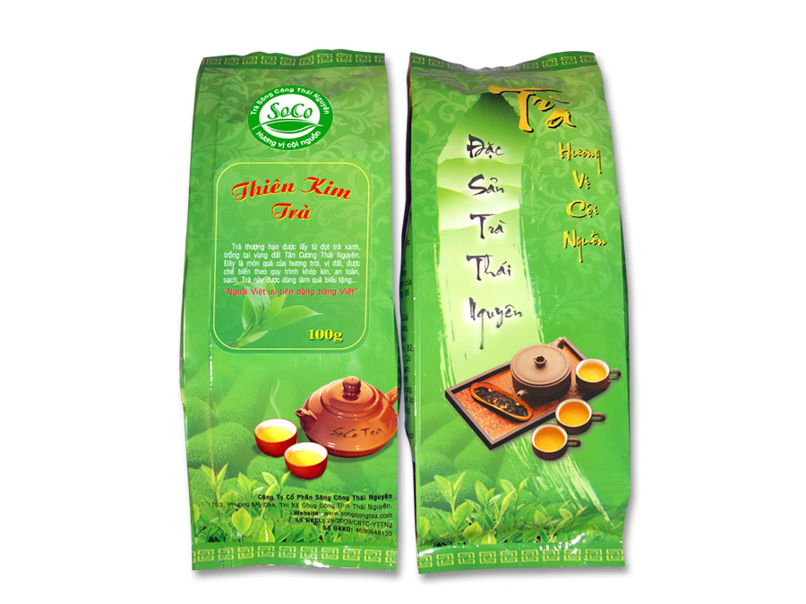
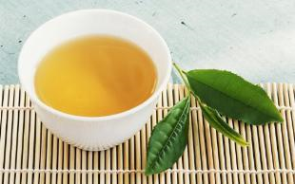
Cây chè

Slide 18
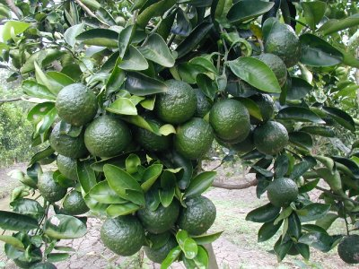
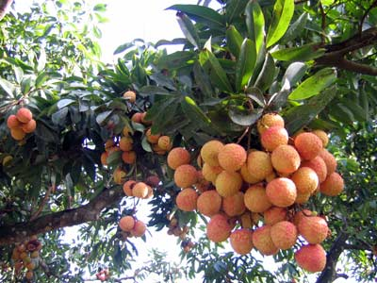
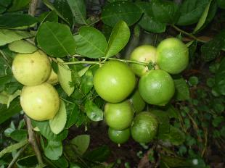
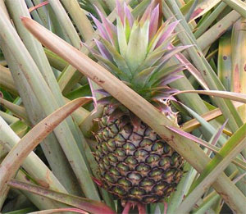

Slide 19
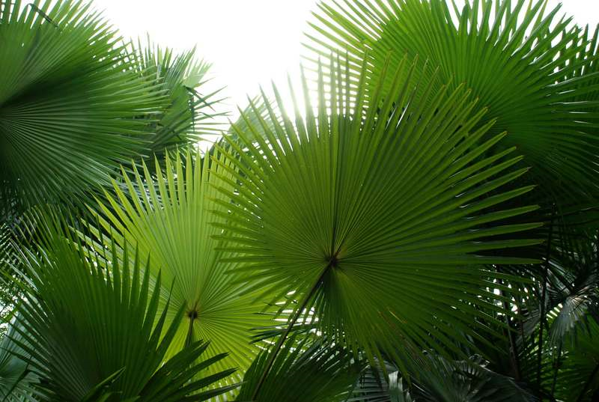
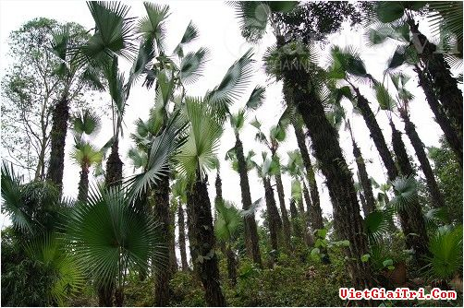
Rừng cọ

Slide 20

Đây là vùng có điều kiện thuận lợi phát triển cây ăn quả (cam, chanh, dứa vải,…),cây công nghiệp (chè).

Slide 21
Chè và cây ăn quả là thế mạnh của vùng trung du. Thái Nguyên là nơi nổi tiếng có chè thơm ngon.

Slide 22
3. Hoạt động rừng và cây công nghiệp

Slide 23
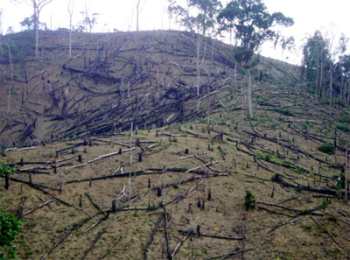
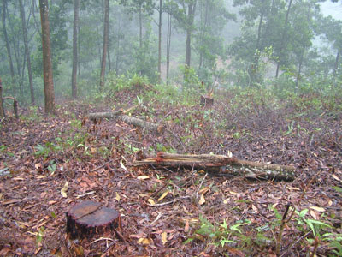
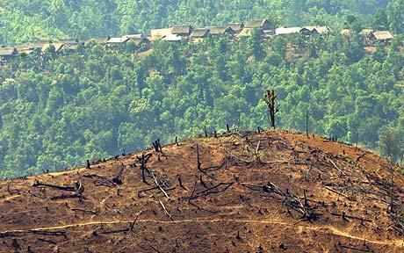
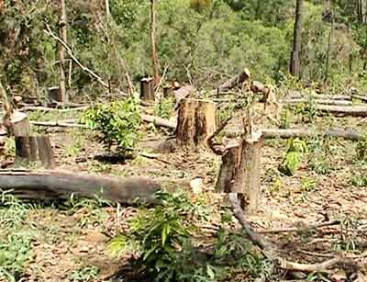

Slide 24
Nhiều nơi rừng khai thác cạn kiệt làm đất trống, đồi trọc tăng lên.

Slide 25
Để che phủ đồi, người dân tích cực trồng rừng, cây côngnghiệp lâu năm, cây ăn quả.

Slide 26
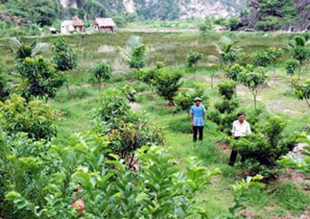
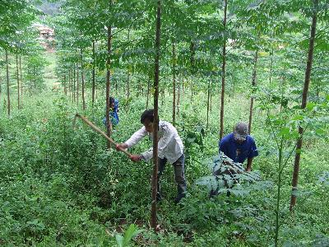
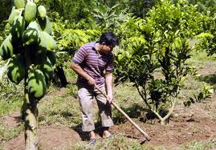
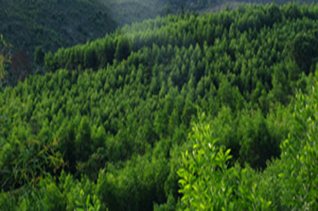

Slide 27
Bảng số liệu về diện tích rừng trồng ở Phú Thọ
Năm | 2001 | 2002 | 2003
Diện tích trồng rừng mới (ha) | 4600 | 5500 | 5700
Dựa vào bảng số liệu hãy nhận xét về diện tích rừng được trồng mới ở Phú Thọ (tăng hay giảm)?

Slide 28
Thông tin cập nhật mới nhất
Trong những năm qua, Phú Thọ luôn xác định lâm nghiệp là tiềm năng và lợi thế trong phát triển kinh tế của địa phương. Do đó, bên cạnh các chính sách hỗ trợ phát triển lâm nghiệp của Chính phủ, tỉnh Phú Thọ cũng đã ban hành nhiều chính sách hỗ trợ sản xuất nông nghiệp giai đoạn 2016 – 2020; trong đó có lâm nghiệp và đã mang lại hiệu quả thiết thực.
Tỉnh có diện tích rừng là hơn 140.600 ha, tỷ lệ che phủ rừng trên địa bàn tỉnh đạt 39,8%; tạo việc làm, tăng thu nhập cho người dân địa phương; hình thành được các vùng nguyên liệu gỗ rừng trồng ổn định để phục vụ cho ngành công nghiệp chế biến lâm sản.

Slide 29
Kết luận : đất trống đồi trọc đang được phủ xanh bằng việc trồng rừng, trồng cây công nghiệp lâu năm và trồng cây ăn quả.
Ghi nhớ
Trung du Bắc Bộ là vùng đồi với các đỉnh tròn, sườn thoải. Thế mạnh ở đây là trồng cây ăn quả và cây công nghiệp, đặt biệt là trồng chè. Đất trống, đồi trọc đang được phủ xanh bằng việc trồng rừng, cây công nhiệp lâu năm và cây ăn quả.

Slide 30








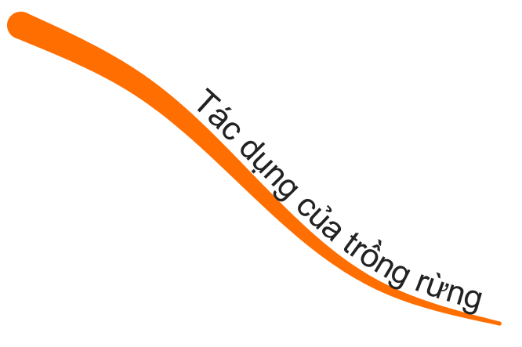





Slide 31
Củng cố

Slide 32
0
0
4
3
5
2
1
Hãy chọn ý đúng
1. Đặc điểm địa hình của vùng đồi ở trung du Bắc Bộ?
A. Đỉnh nhọn, sườn dốc.
B. Đỉnh tròn, sườn thoải.
Đáp án: B
C. Đỉnh cao, sắc nhọn.
D. Đỉnh cao, sườn thoải.

Slide 33
0
0
4
3
5
2
1
Hãy chọn ý đúng
2. Trung du bắc bộ nằm ở đâu?
A. Nằm ở vùng núi.
B. Nằm ở vùng đồng bằng
Đáp án: C
C. Nằm ở giữa miền núi và đồng bằng.
D. Nằm ở giữa miền biển và đồng bằng.

Slide 34
0
0
4
3
5
2
1
Hãy chọn ý đúng
3. Trong các loại cây sau, cây nào không được trồng ở trung du Bắc Bộ?
A. Cây ăn quả
Đáp án: B
B. Rau xứ lạnh.
C. Cây công nghiệp.
C. Cây xoài.

Slide 35
0
0
4
3
5
2
1
Hãy chọn ý đúng
4. Loại cây nào được coi là biểu tượng của trung du Bắc Bộ?
A. Rừng cọ đồi chè.
B. Hoa mai
Đáp án: A
C. Măng cụt
D. Sầu riêng

Slide 36
0
0
4
3
5
2
1
Hãy chọn ý đúng
5. Để phủ xanh đất trống đồi trọc người dân ở đây đã làm gì?
A. Di dân tự do.
Đáp án: C
B. Khai thác rừng.
C. Trồng rừng.
D. Trồng chè.

Slide 37
Viết bài nào các em
Dặn dò:
Học bài
Chuẩn bị bài tiếp theo

Slide 38
Viết bài nào các em
Chúc các bạn học tập tốt.

